Slide 1
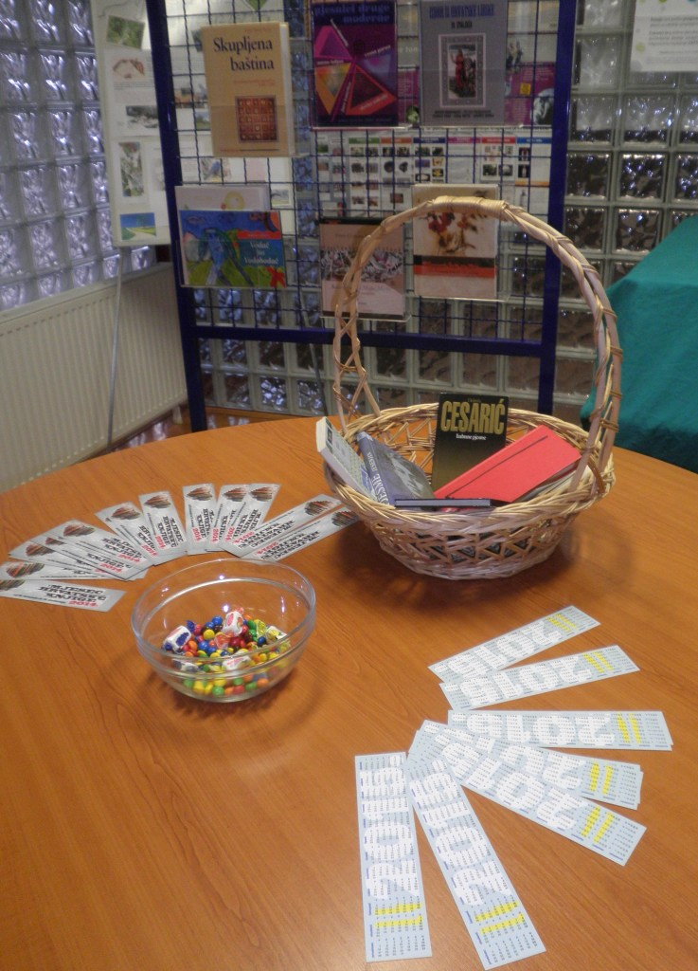
Mjesec hrvatske knjige 2014.
15. listopada
– 15. studenoga

Slide 2
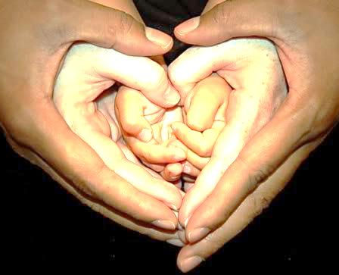
Ljubav može opisivati snažan osjećaj kao zadovoljavanje osnovnih emocionalnih potreba, pruža najintenzivniji osjećaj bliskosti. U govoru obično označava međuljudsku ljubav, no ona može označavati ljubav prema državi, cilju, sportu, prirodi.
Ljubav je odnos između dvije osobe veći od same naklonosti jedne prema drugoj, te je usko vezana s međuljudskim odnosima (ljubav između članova obitelji, prijatelja, neuzvraćena ljubav…).

Slide 4
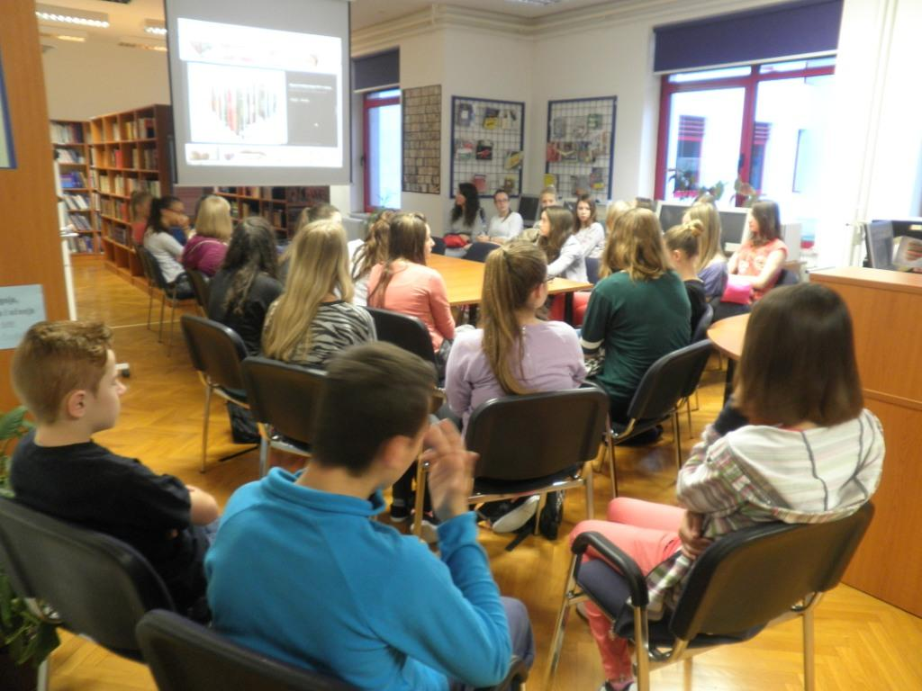
Klasična podjela ljubavi
philia - prijateljska ljubav, ljubav koja drugome želi dobro, ljubav kojom drugome želimo pomoći, temelj je svakog zajedništva
eros - ljubav obilježena čežnjom za onim što se ljubi. To je ljubav usmjerena prema osjetilnome svijetu (vid, dodir, okus); ljubav prema samoj ideji ljepote - rođenje duše u ljepoti i dobroti.
agape - ideal ljubavi, uključuje milosrdnost, zauzimanje i brigu za bližnje. Smisao te ljubavi je posvećenje dobru drugih po cijenu vlastitoga života. Ova vrsta ljubavi nadilazi prijateljsku i erotičnu ljubav.

Slide 5
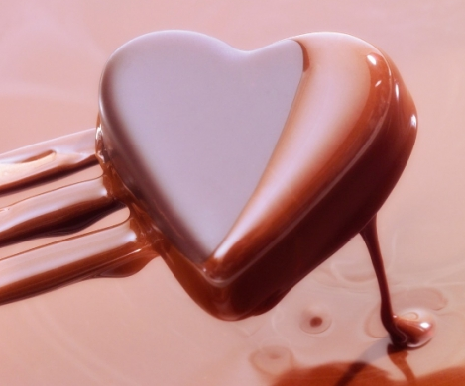
Ljubav među ljudima - elementi često prisutni u međuljudskoj ljubavi
naklonost – međusobno uvažavanje;
privrženost – zadovoljavanje osnovnih emocionalnih potreba;
altruizam – međusobna nesebičnost;
uzvraćanje – obostrana ljubav;
vezanje – želja za očuvanjem ljubavi;
emocionalna intimnost – dijeljenje emocija i osjećaja;
prijateljstvo – prijateljski duh; obiteljska povezanost;
strast – seksualna želja;
psihička intimnost – dijeljenje intimnog osobnog prostora;
osobni interes – želja za nekom nagradom;
uslužnost – želja za međusobnim pomaganjem.

Slide 6
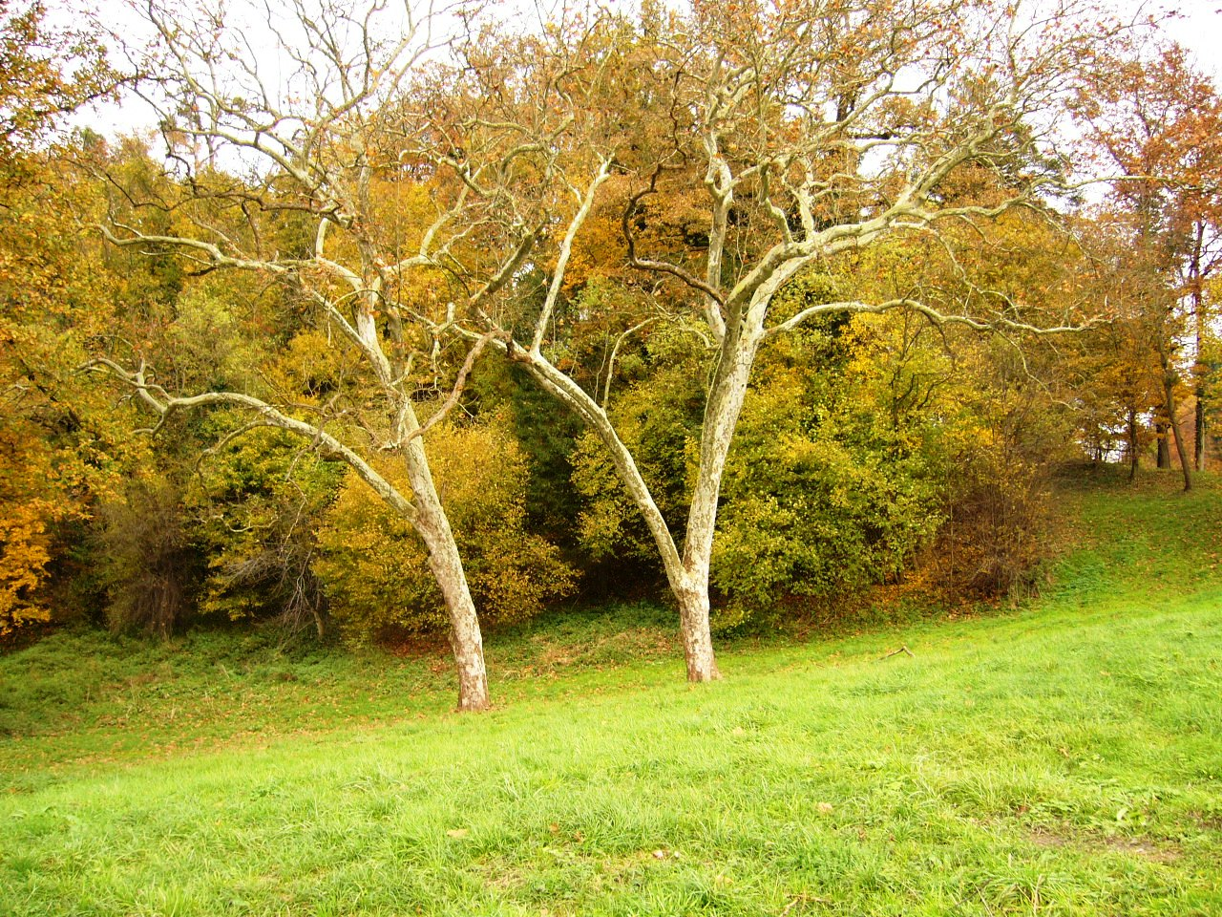
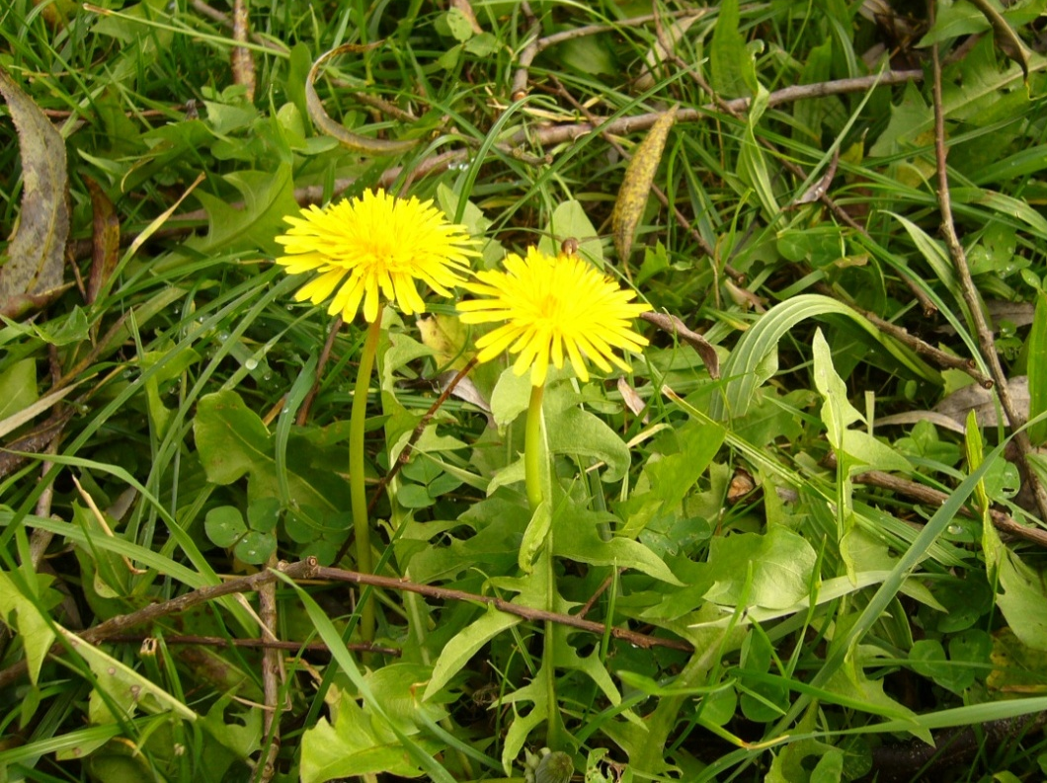
MHK 2014.: putna radionica
Fotografiraj LJUBAV
platane na dlanu jesenske igre boja
toplim suncem preplavljeni par u studenome

Slide 7
Radionice u MHK 2014.
Ljubav
je to sve
o vrstama ljubavi, prepoznavanje ljubavi - plakat
Poetska terapija
tekst misaone i ljubavne pjesme nas oplemenjuje i razvija

Slide 8
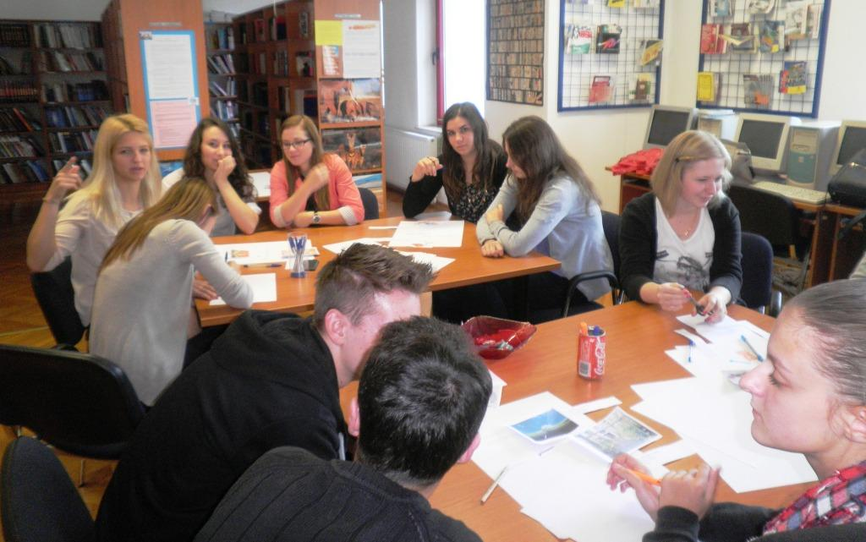
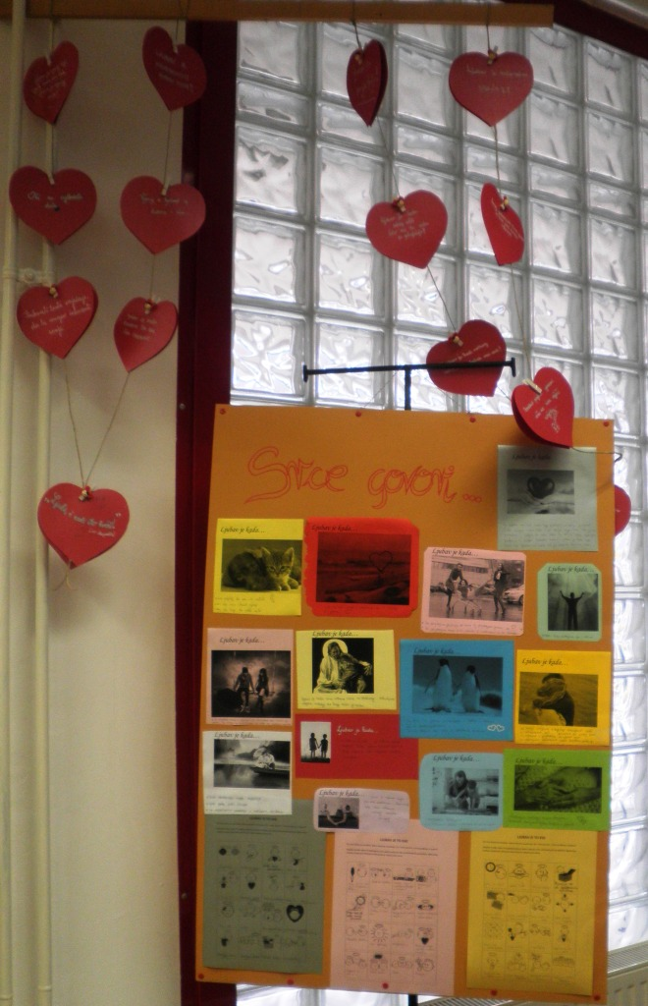
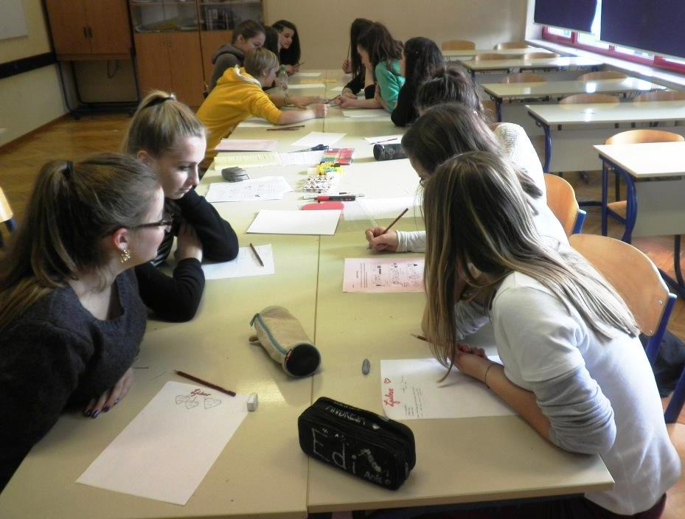

Slide 9
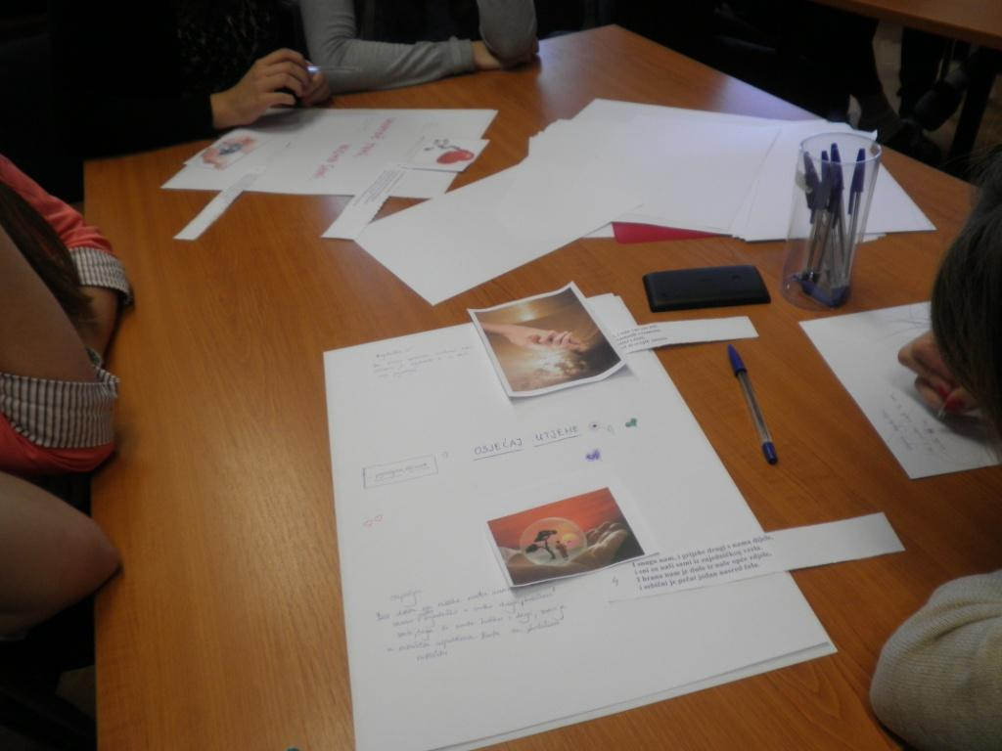
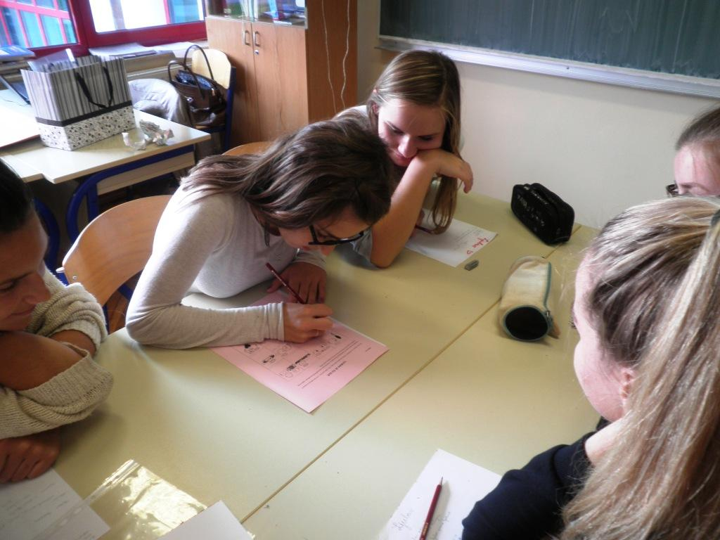
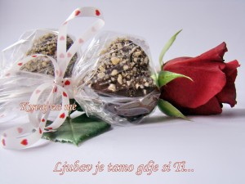
Slike i rezultati 2 radionica o Ljubavi

Slide 10
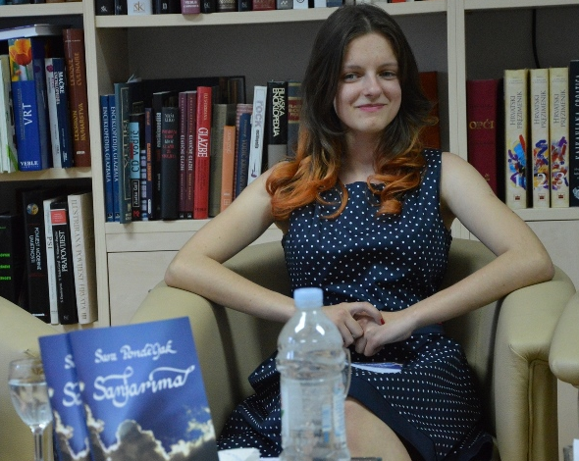
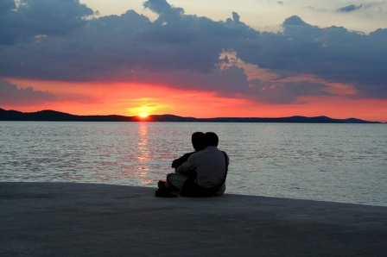
Radionica poetske terapije, 29. listopada 2014.
Gošća učenica – pjesnikinja
Sara Pondeljak
zbirka njenih pjesma Sanjarima

Slide 11
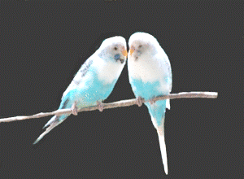
U 2. dijelu (radionici poetske terapije) pod vodstvom prof. Bernarde Šeligo (knjižničarke) promišljali smo o ključnim riječima iz Sarinih pjesama te napravili grupne pjesme. Na kraju je Sara pročitala (otkrila) iz koje njene pjesme su riječi kojima je pojedina grupa "radila na sebi".
Likovna grupa pod vodstvom prof. Tihane Masnjak izradila je plakate uz Sarine pjesme.
Sara Pondeljak: DJECA LJUBAVI
Zasviraj posljednju notu,
onu laku, nježnu,
veseli se proteklom životu,
proklinjimo sudbinu neizbježnu.
Suzama tiho kroz mrak
Pa sve do visokog mjeseca,
Plovimo kroz modri zrak,
Mi ljubavi jedne djeca.

Slide 12
Pjesme nastale na radionici
Tišina
Tišina, što reći?
Kao zimi gusta trava.
U sobi pored tople peći.
Tišina, spava.
Inje, što reći?
Inje je na grani.
Snijeg je vani sve veći i veći.
Pjesma nam je u banani.
Odlazak
Lišće šušti.
Čuje se tužan pjev ptica s grane.
Samoća boli.
Noć.
Leden vjetar slama niti sreće
Otišla je.
I, vratit se neće…
Pronašla je novu adresu.
Duša joj živi u rajskome plesu.
Srušiti se…
Srušiti se u utopiju ljubavi
Živimo za sklad u životu
Želimo ostvarenje sna u sreći.
Gradimo branu neprijateljstva.

Slide 13
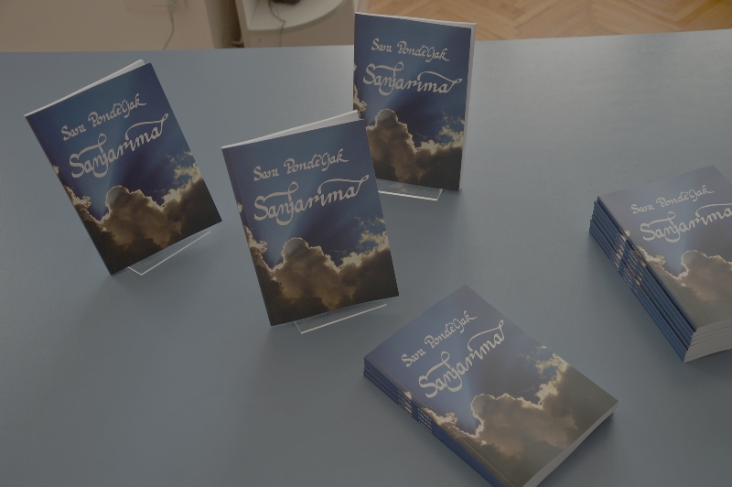
G ∞ G
Leti galeb u dalek kraj,
Došao je 1. Maj.
Galeb je vrlo sretan,
Jer je naučio formulu za metan:
Kemija mu je jača strana,
Hrvatski jezik mu je mana.
On znade reći samo grak-grak
U tili čas utekne mu plijen svak.
Sjedio je gmaz na kamenu,
Nosio smolu na ramenu.
U pjesmi ovoj slobode ima
Kao i puno rima.
Voljenom čovjeku
Sviraj,prijatelju, voljenom čovjeku,
Sviraj mu moju pjesmu da plačem,
Sviraj mu da čuje kako jecam jadno,
Jer Njega mi nema, njega mi nema.
Veseli se, prijatelju, svakom novom buđenju,
Veseli se Bogu i ljubavi koja ti se pruža
Veseli se svakom uzdahu,
Nemoj, kao ja, tužan klonuti.
Zaplovi beskrajnim oceanima života,
Zaplovi valovima ljubavi, ne daj se,
Zaplovi svojom barkom drvenom,
Zaplovi prijatelju, uživaj u životu….

Slide 14
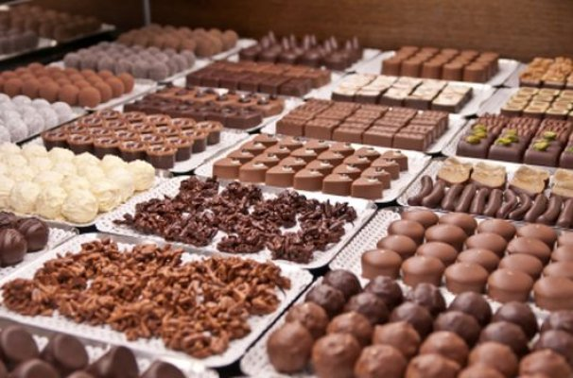
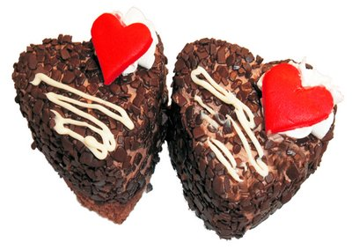
Čokolada, zdravlje i… ŠTO SAD LJUBAV IMA S TIM
POZIVAMO
sve ljubitelje ČOKOLADE
da se informiraju o postanku, proizvodnji, sastojcima i vrstama čokolade

Slide 15
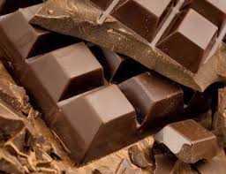
Postoji tamna čokolada
koja je najzdravija i najbolja,
A postoji i tamna strana Ljubavi koja je gorka i neželjena.
Luko Paljetak: U svakom slučaju te volim
Volim te uvijek, i kada sanjaš, Kad ne pišeš mi, kad te nema, Kada od mene stalno se sklanjaš, Volim te kad si posve nijema, Kad šutiš poput ribe baš, Volim te, ne znam kako da odolim, U svakom slučaju te volim.

Slide 16
naučite interpretativno izgovarati pjesmu i izreku tako da zvuči isražavate....
potišteno
sanjivo
nježno
brbljivo
veselo
plačući
zaljubljeno
svadljivo
Igramo se stihovima
Vježbamo ekspresiju zvuka i govorne vrednote izgovarajući ljubavne izreke i stihove o ljubavi

Slide 17
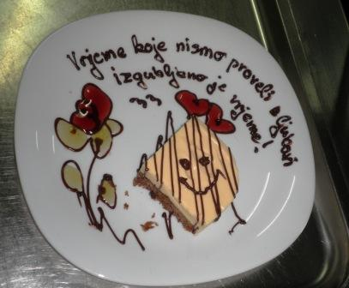
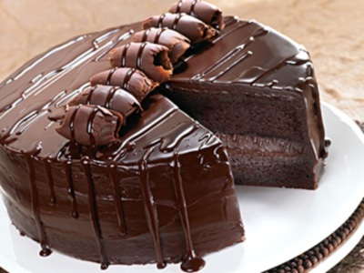
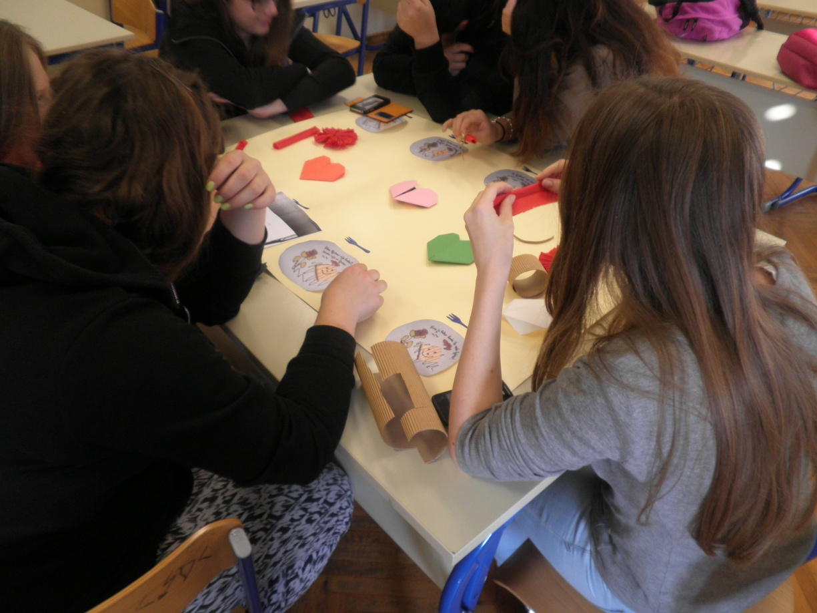
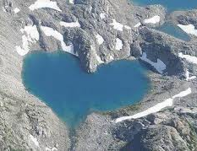

Slide 18
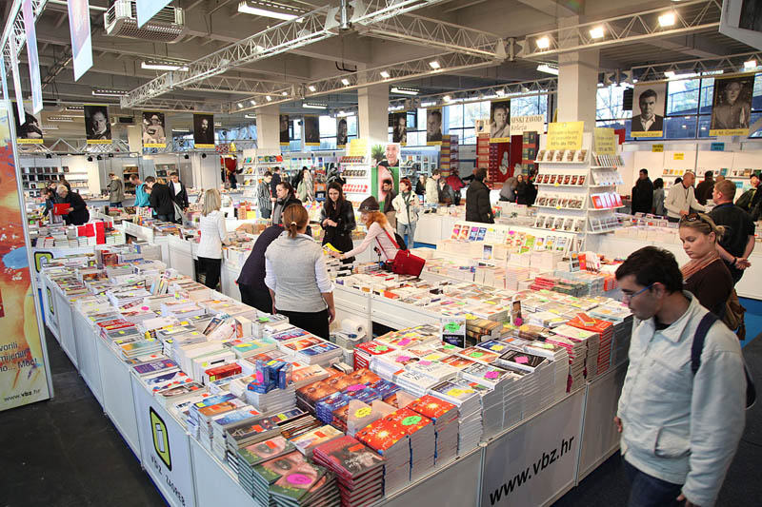
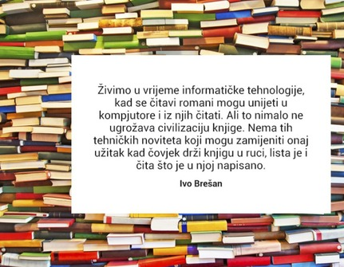
Knjige po niskim cijenama
Promocije, okrugli stolovi
Projekti, susreti
s piscima

Slide 19
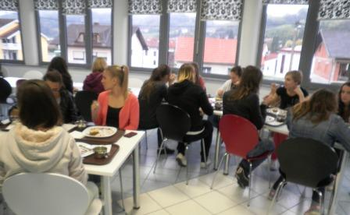
Čitajmo pod zvijezdama
Tulum s(l)ova
Čitateljski klub

Slide 20
O čitanju – zašto i kako
Victor Hugo
"Knjiga je u cijelosti put od zla k dobrome, od krivice k pravdi, od pogrešnoga k istinitome, od noći ka danu."
Voltaire
"Imao sam u životu samo jednog pravog i iskrenog prijatelja: knjigu."

Slide 21
pripremila prof. Bernarda Šeligo knjižničarka SŠ Pregrada
Hvala na pažnji

